Slide 1
일본문화
22101410 김한서
21908957 이재은
22101588 이동주
22140387 양석준
22045547 레티퀸
22101627 김건우
+
다이쇼시대와 쇼와시대의
대중문화

Slide 2
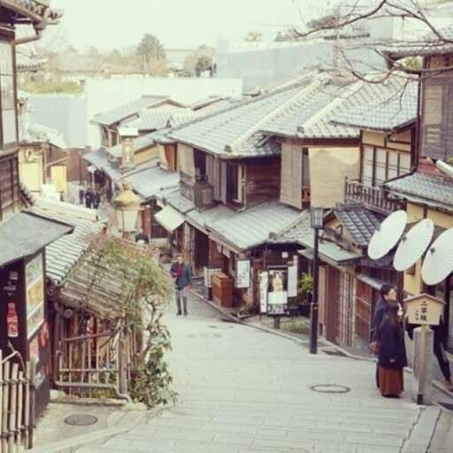
+
목차
01
02
다이쇼 시대의 연예문화와 도시문화
다이쇼 시대의 복장
03
04
다이쇼 시대의 식문화
쇼와 시대 초기의 대중문화
05
06
쇼와 시대의 양복
쇼와 시대의 양식

Slide 3
일본문화
22101410 김한서
+
다이쇼시대의
대중문화
-연예문화와 도시문화

Slide 4
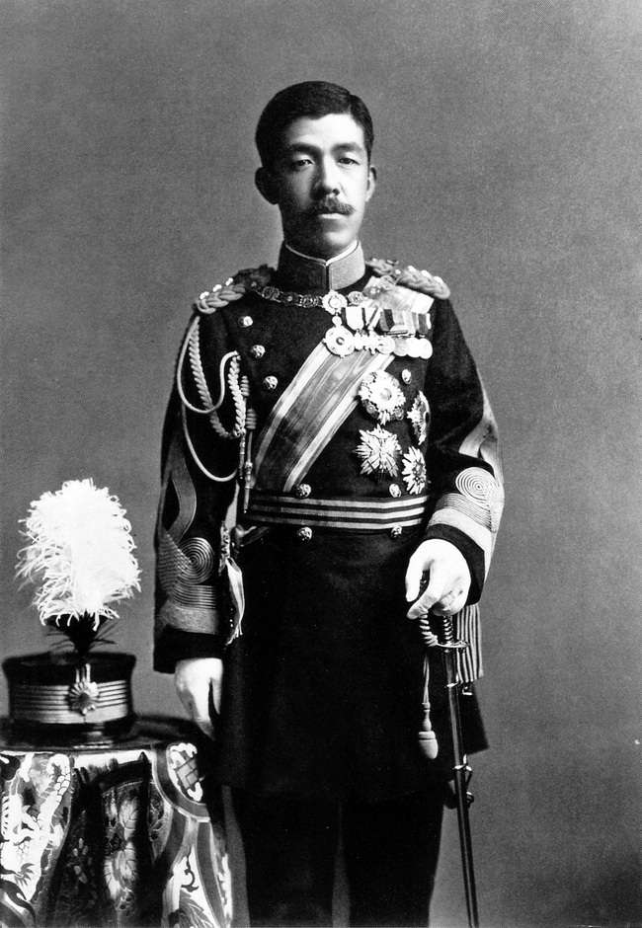
+
01
다이쇼시대
일왕 요시히토가 즉위한 뒤에 사용한 연호 다이쇼[大正]

Slide 5

+
다이쇼시대(1912.7.30~1926.12.25)
일왕 요시히토의 재위기
01
02
03
메이지 시대
다이쇼 시대
쇼와 시대
1868년 10월 23일 ( 메이지 원년 9월 8일 )부터 1912년 (메이지 45년) 7월 30일 까지
1912년 (다이쇼 원년) 7월 30일 부터 1926년 (다이쇼 15년) 12월 25일 까지
1926년 (쇼와 원년) 12월 25일 부터 1989년 (쇼와 64년) 1월 7일 까지

Slide 6
+
02
다이쇼 시대 배경

Slide 7
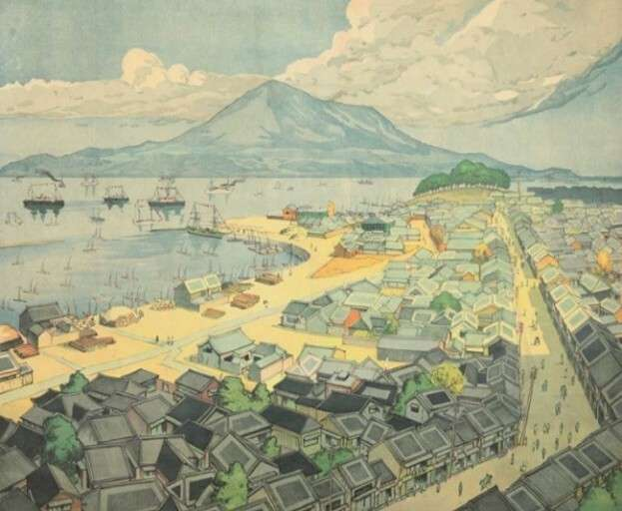
다이쇼 시대 배경
+
01
서구 선진국 산업 혁명 영향 받음
국내 공업화 진행 ->경제 발전
02
철도망,기선 활성화
수운발달 및 유통 상업 발달
03
도시내 교통수단 발전
도로망 확대->자동차,버스 등장-> 도시화촉진
04
문화•정보 전파 확대
전보,전화 기술 발달 및 대중용 신문,잡지,서적 보급

Slide 8
+
03
연예 문화

Slide 9
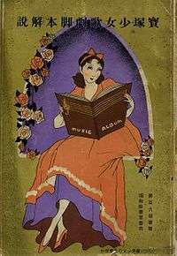
연예 문화
+
녹음,잡지,신문등의 새로운 미디어 의해 연예문화 활성화
01
활동사진(현재영화)및 소녀가극(현재 다카라즈카 가극단)등장
02
일본 전통 연극에 대해 서양극 도입하는 신극운동 활발
03
배우,여배우,가수등의 직업이 새롭게 등장
수많은 가요곡 탄생
가극단의 각본집

Slide 10
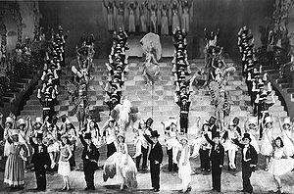
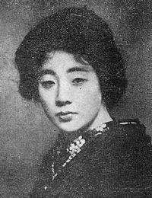
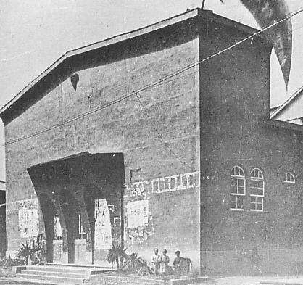
연예 문화
+
다카라즈카 가극단
마츠이 스마코
[카츄사의 노래]
츠키치 소극장
미혼 여성만으로 구성된 가극단
해외 뮤지컬의 상연이나, 과거의 작품을 재연
일본 최초의 음반 으로 히트한 가요곡
1924년 ( 다이쇼 13년) 6월 13일 에 개설한 일본 최초의 신극 의 상설 극장

Slide 11
+
04
도시 문화

Slide 12
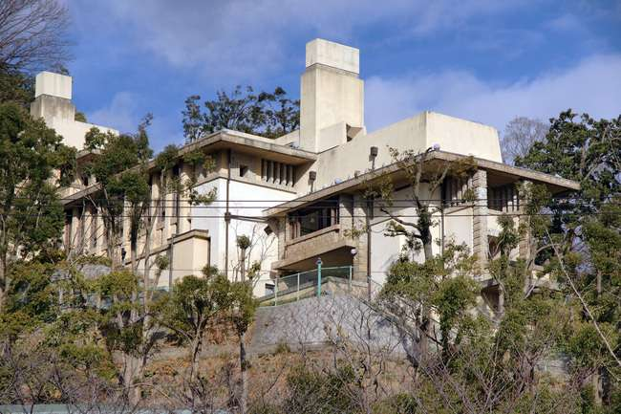
도시 문화
+
도시배경 대중문화 성립
경제문화 중심지 오사카 · 고베 에서 도시배경 대중문화 성립
->전국으로 파급
문화주택 유행
도쿄 문화인 이주 문화적 더 융성
-> 도시부에서 서양식 생활 도입 ‘문화주택’ 유행
삶의 질 향상
오복,노포 가게-> 백화점
우물•석유•램프->상수도및 전기 가스
선풍기,전기스토브,다리미등 보급

Slide 13
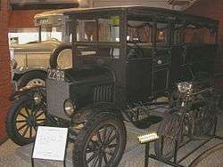
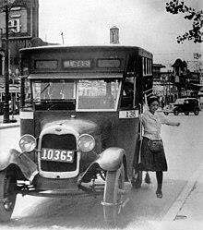
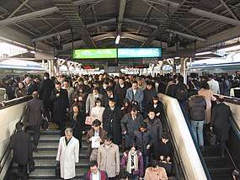
도시 문화
+
도로와 교통기관 정비
‘샐러리맨’ 대중의 주인공
노면 전철,청 버스,엔타로 버스등 승합버스가 시내 주행
대학령,고등학교령 공포로 고등교육 기관정비
->민간기업에 근무하는 대졸의 ‘샐러리맨’ 등장

Slide 14
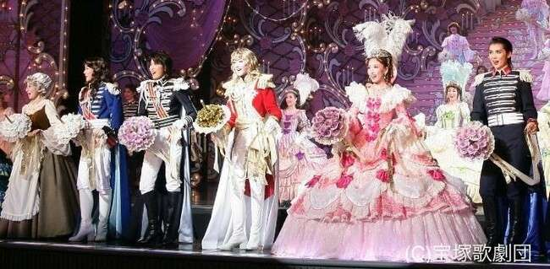
연예문화중 하나인 다카라즈카 가극단 소개영상
https://youtu.be/ClJuL48RQAc

Slide 15
일본문화
21908957 이재은
+
다이쇼시대의
서양문화 영향
다이쇼 시대의 복장

Slide 16
+
01
다이쇼 시대의 서양문화의 영향
서양의 문화를 바탕으로 새로운 문화적 경험이 보급
01 제목을 입력해주세요

Slide 17

+
근대적 일상생활과 서양의 문화를 바탕으로 새로운 경험이 보급된 시기
다이쇼 시대에는 서양의 영향을 많이 받아 서양복을 그대로 모방한 형태가 사회에 많이 나타나기 시작함

Slide 18
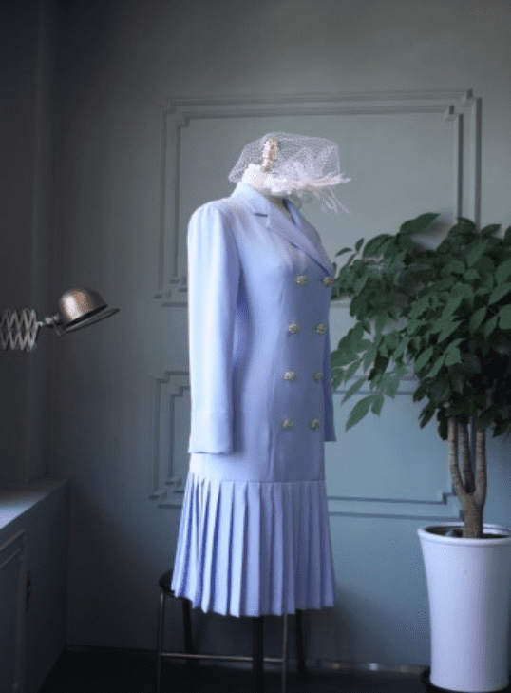
+
다이쇼시대의 양복과 양장
01
- 다이쇼 시대에 여성들은 양장을 입는 것이 유행
-기모노에 있어서는 화려한 하오리가 유행
02
- 다이쇼 시대의 남성들은 양복을 입는 것이 유행
-남성은 오오시마츠무기, 메이센 등 이 유행
01 제목을 입력해주세요

Slide 19
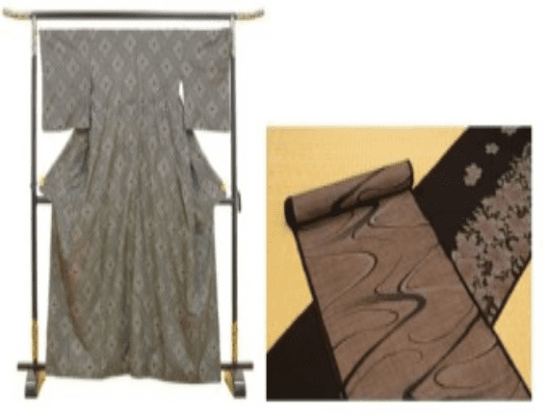
+
다이쇼 시대 남성 복장
오오시마츠무기- 오오시마에서 나는 붓으로 살짝 스친 것 같은 무늬가 많이 있게 짠 명주

Slide 20
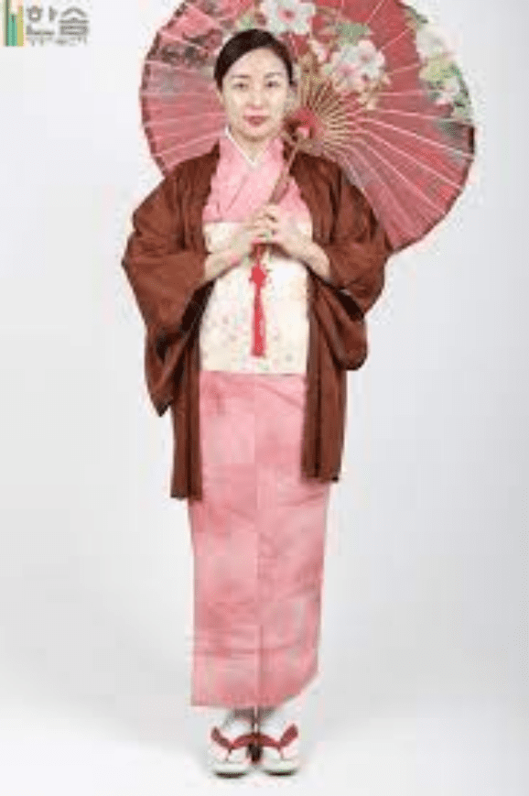
+
다이쇼 시대의 기모노
- 기모노에 있어서는 화려한 하오리가 유행
- 남녀공용으로 입기에 발목까지 내려온다.
-하오리를 입을 때에는 앞섶에 있는 끈을 교차시켜서 묶는다.

Slide 21
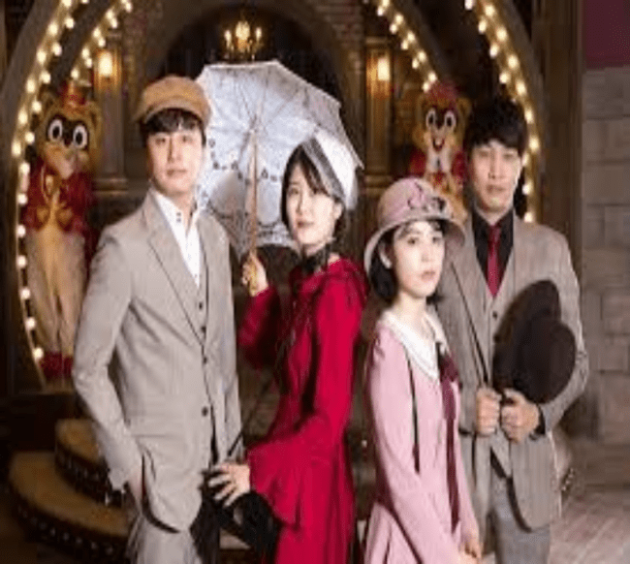
도시화에 따른 의복
도시화에 따른 생활개선운동과 관동대지진과 같은 천재지변을 겪음
그 결과? 화복의 비활동성을 개선, 근대생활에 맞는 의복을 요구
-다이쇼 시대의 여성잡지 확산 , 화장,헤어스타일을 통해 서양화는 자연스럽게 받아들여짐

Slide 22
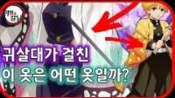
+
다이쇼 시대 배경인 ‘귀멸의 칼날’ 하오리의 간단한 소개

Slide 23

일본문화
22101588 이동주
다이쇼시대, 대중문화
식문화

Slide 24

01
식문화의 변화
-다이쇼시대 식문화는
어떻게 변한걸까?

Slide 25
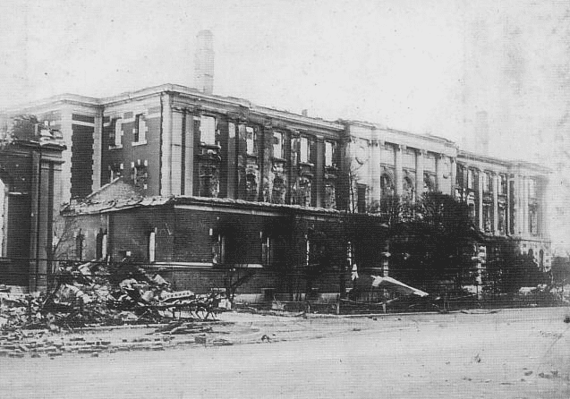
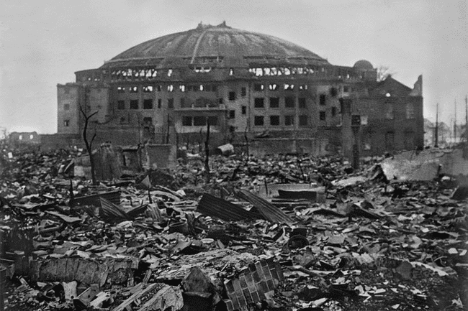
다이쇼시대 식문화 변화는.. 바로 지진때문???
간토 대지진(関東大地震) 또는 관동 대지진
1923년 9월 1일 일본 도쿄도 등을 포함한 미나미칸토 지역 중심 거대지진

Slide 26
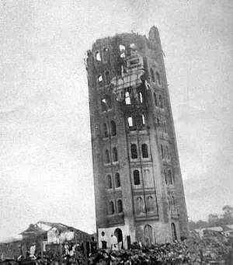
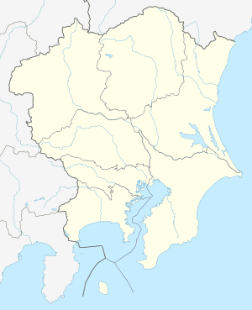
도쿄
해구형지진
지진 이후 위쪽 절반이 무너진 도쿄의 료운카쿠.

Slide 27
02
서양화
식문화가 서양화??

Slide 28
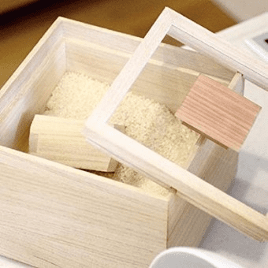
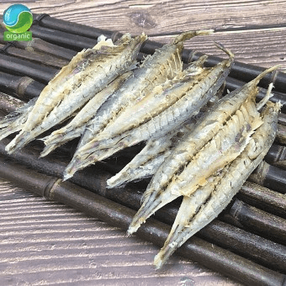
간토 대지진 여파 -> 쌀, 생선 등 기존의 일본산 식품 구하기 X
식생활의 변화 추구, 서양 요리 소비 ↑
“화양식” (일본화된 서양식) 요리 발전

Slide 29
03
다이쇼 인기음식
식문화가 변화하면서 인기음식 등장..!?

Slide 30
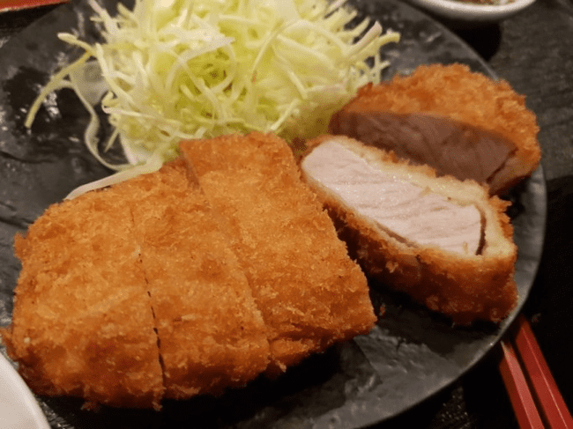
1929년 도쿄에서 “시마다 신지로“ 가 처음 팔기 시작.
돈까스 이전 이름, ＂포크(Pork)가쓰레스”

Slide 31
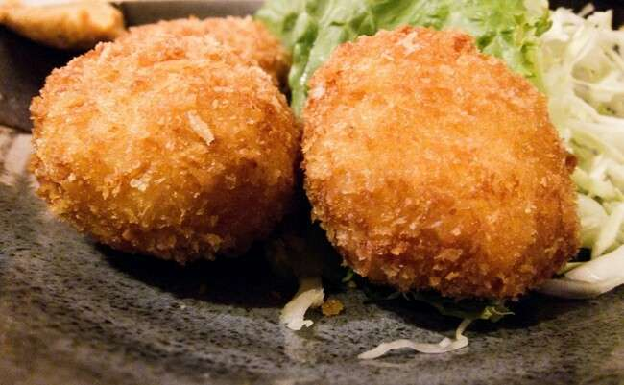
고로케가 유행한 것은 다이쇼시대 불황기인 다이쇼시대 중엽
불황을 이겨낸다는 뜻을 담아 경쾌한
“고로케의 노래“ 등장

Slide 32
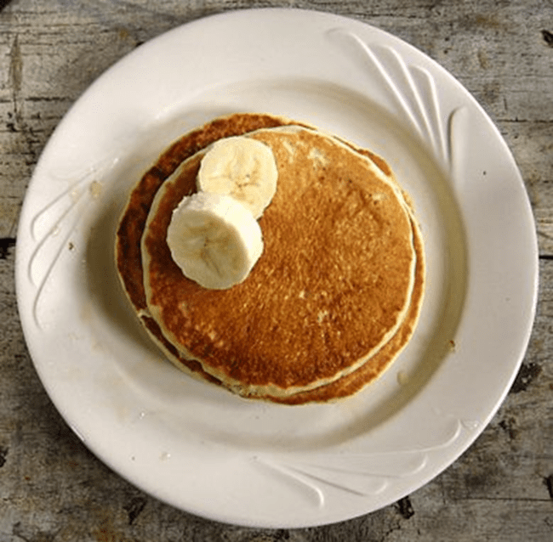
-화양식 첫번째 대표 음식 “팬케이크”
- 일본 만화 “도라에몽”이 좋아하는 도리야끼가 팬케이크를 기반으로 발명

Slide 33
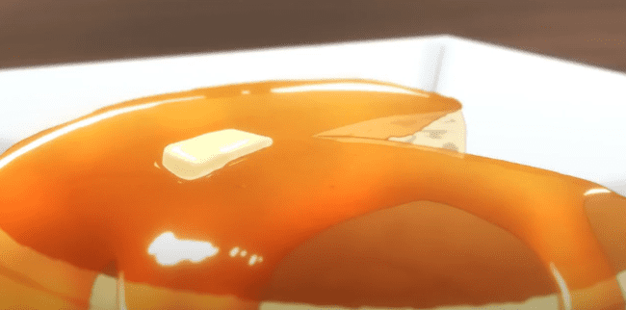
핫케이크의 역사
https://youtu.be/kJRJBv4E8Vg

Slide 34
일본문화
22140387 양석준
+
쇼와시대(초기)
대중문화

Slide 35
+
01
쇼와시대 초기 문화의 흐름

Slide 36
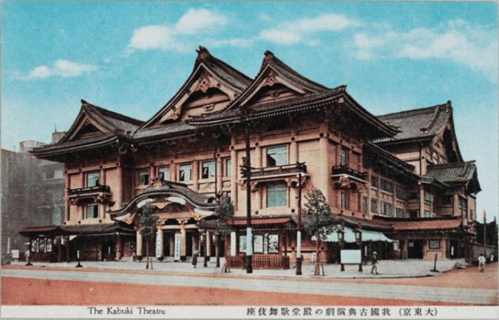
+
쇼와시대
01
쇼와시대는 1926년 ~ 1981년 까지의 일본이며, 일본의 영광의 시대라고도 알려져 있다.
02
쇼와시대는 전기와 후기로 나눌 수 있으며 전기는 26년 ~ 45년,
후기는 45년 ~ 89년 이며, 전기는 한국의 일제 감정기 시기이기도 하다.

Slide 37
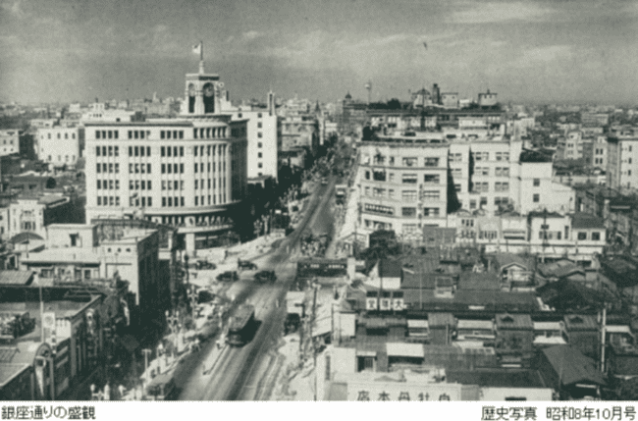


문화 발달 그리고문화 통제
쇼와시대 초기 전반기는 공업화의 진행으로 문화의 발달이 진행 되었다.
문화 발달
문화 통제
쇼와시대 초기 후반기의 문화는 국군 주의의 길로 들어서며 많은 통제를 받게 되었다.

Slide 38
+
1930년대 초반의 문화
01
02
03
쇼와시대 초기문화의 발달
출판 문화가 꽃피다
모던 문화
공업화가 급속히 진행되면서 도시의
중산층들을 위한 대중 문화가 싹트기 시작하였다.
어른들의 교양과 오락을 위한 책과 잡지
그리고 교육을 위한 책등이 대량 출판되기 시작하였다.
소비 문화와 향락을 중심으로 하는 모던 문화가 유행되었다.

Slide 39
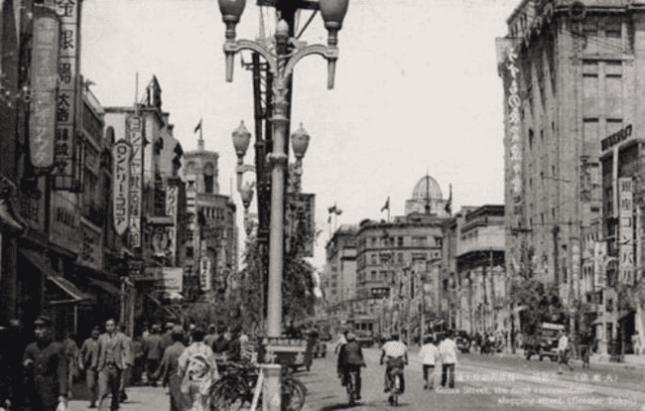
공업화의 진행과 출판 문화
공업화 진행과 출판 문화
- 쇼와시대 초기에는 공업화가 급속히 진행되며 문화가 발전되기 시작하였다.
- 특히 출판 문화가 크게 발전 되기 시작하였다.
-어른의 교양과 오락을 위한 책과 잡지 그리고 여유있는 중산층의 자녀들을 위한 교육용
그림책, 동화책 등이 대량 출판되고 유통되었다.
이 시기에 기반을 확립한 출판사가 많다는 점에서 출판 문화가 뿌리 깊게 자리
잡고 있었음을 알 수 있다.

Slide 40
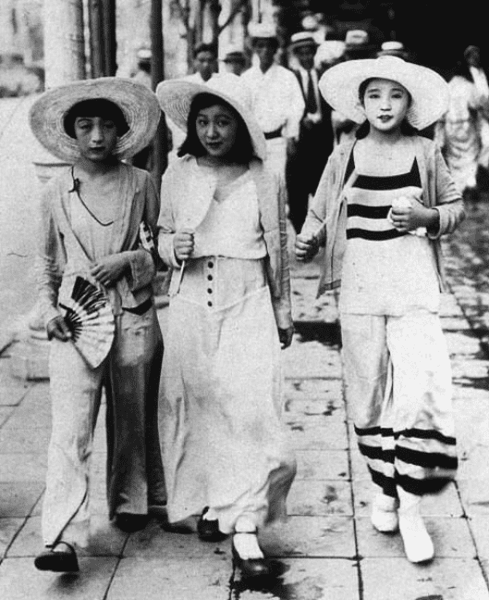
+
모던 문화
무던 문화와 모던 보이, 모던 걸
- 공업화의 진행으로 소비문화와 향락을 중심으로 한 모던 문화가 유행되었다.
- 모던 문화를 잘 나타내는 특징으로는 백화점이나 카페, 바 그리고 영화관 등의 도시 공간이다.
- 새로운 세대의 등장이라고 하는 젊은 세대 모던 보이와 모던 걸 들이 나타났다.
모던 보이와 모던 걸은 이 시기의 식민지 현실이나, 사회의 모습에 관심을 두지 않고
자신의 정체성을 찾으려는 사람들을 일컫기도 한다.
- 이들은 도시 공간 그리고 잡이나 영화 등의 대중 예술을 즐기며 모던 문화의 핵심적인 존재였다.

Slide 41

1930년도 일본의 거리 영상
https://www.youtube.com/watch?v=mZuDFere_nw

Slide 42
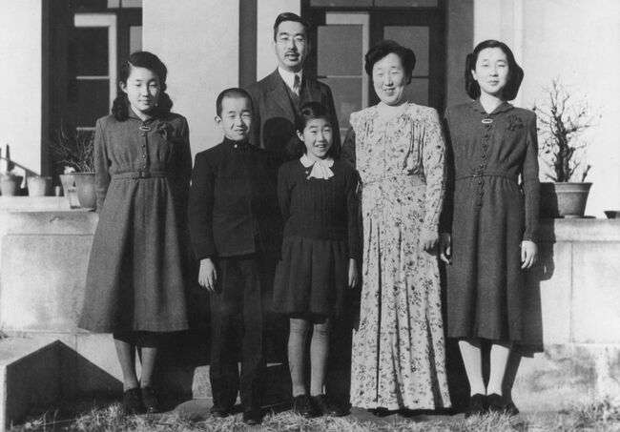
일본문화
22045547 레티퀸
쇼와시대의 양복

Slide 43

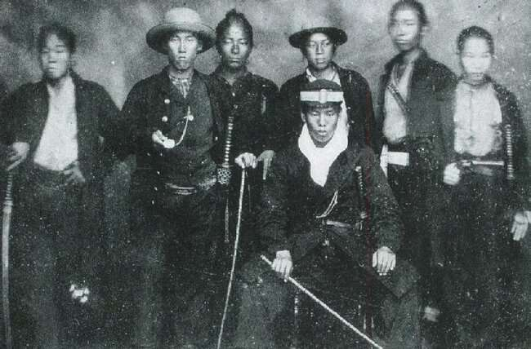

양복 (요후쿠)이란
서양풍 의 의복, 유럽의 복식 에 기원, 세계 각지에서 널리 이용됨
일본어 , 중국어 , 조선어에 이러한 서양 기원의 의복을 양복이라고 불리게 되었음

Slide 44

일본 옷의 역사

Slide 45





일본 쇼와시대 옷의 역사
1935년 미국에 나일론이라는 화학섬유를 합성하는 데 성공했음
1939년 공장에서 대량 생산되게 되었음

Slide 46



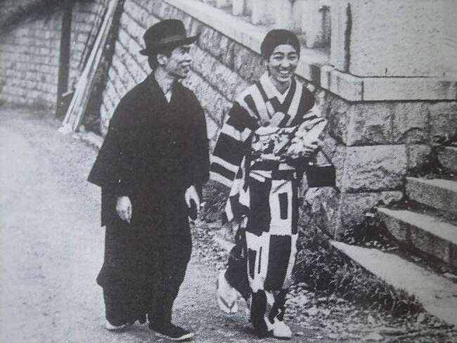
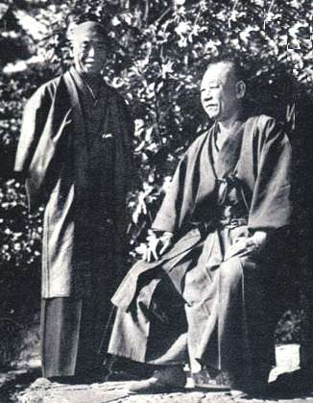
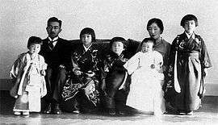
쇼와 천황 일가(1936년)
요시카와 에이지 부부, 1937년(쇼와 12년)
여과 의 착용 예(1943년, 테루미야 나리코 내 친왕 )

Slide 47
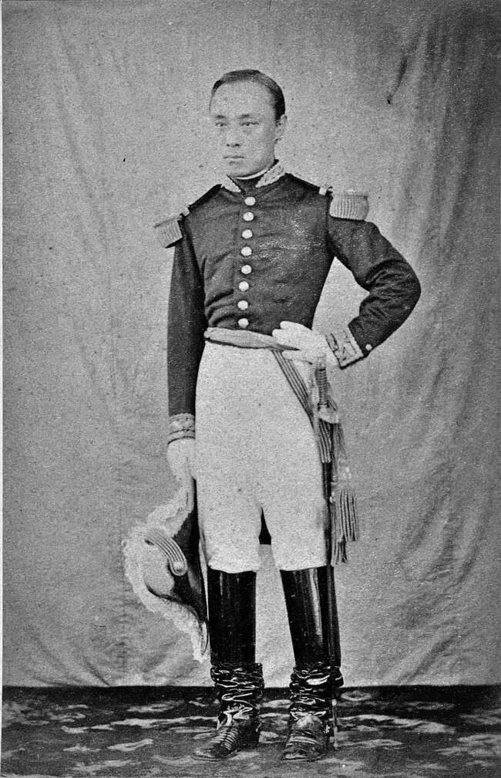
1941년 「국민 복령」이라는 칙령 시행 했음
국민복령 속에서 남성용 정장 의복으로 국민복 정의했음
국민복은 정장이면서 예복, 배광복을 입는 장면, 국민복을 입을 의무는 없었음

Slide 48
일본 옷 의 역사적으로 전환 영상

Slide 49
일본문화
22101627 김건우
+
쇼와시대의 대중문화
쇼와시대의 양식

Slide 50
+
01
일본 서양음식의 의미와 탄생

Slide 51
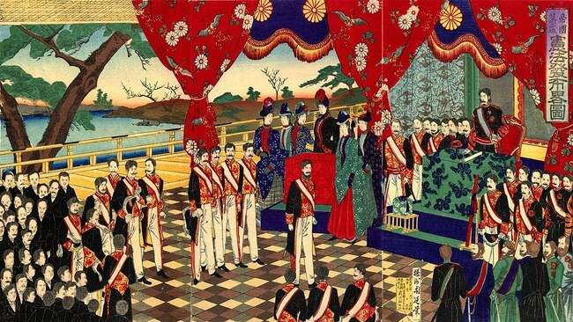
일본 서양음식의 의미
넓은 의미
좁은 의미
서양에서 일본으로 들어온 요리의 전반을 의미
일본에서 독자적으로 발전한 서양풍의 요리를 의미

Slide 52
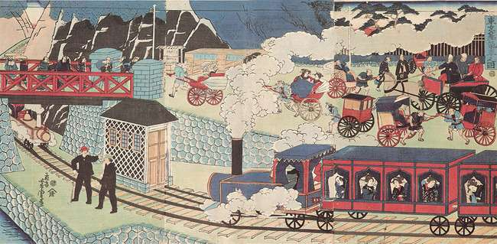
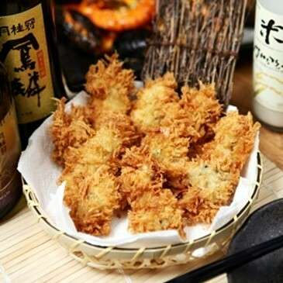
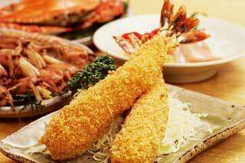
서양음식이 들어온 시기
일본식 양식은 에도 막부 말기부터 쇼와 시대에 걸쳐 일본 서양음식점에서 탄생
서양 요리인 돼지고기 커틀릿, 카레 라이스 , 고로케 , 굴 튀김 , 새우 튀김 , 오므라이스 등 일본식 양식으로 재탄생

Slide 53
+
02
돈카츠

Slide 54
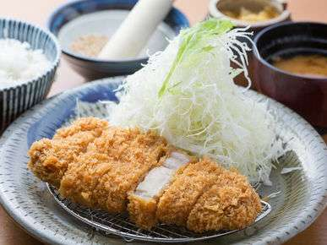
+
돈카츠
-일본으로 들어온 양식의 대표적인 음식인 돈카츠
-프랑스 요리인 커틀릿을 일본식으로 바꾼 음식이다.

Slide 55
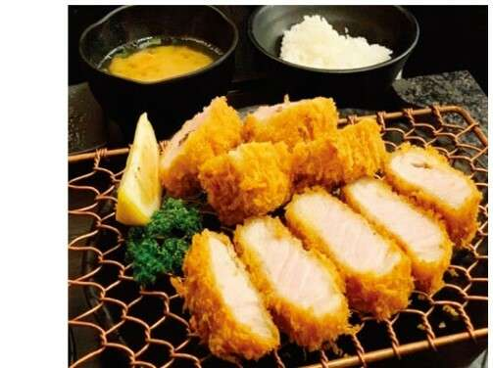
+
돈카츠
원래 커틀릿은 돼지고기와 양고기,
소고기를 사용
일본으로 들어오면 돼지고기를 주로 사용
일본에 들어오며 ‘돈카츠’로 이름을 바꿔
찻밥, 된장국과 잘 어울리는 일본식 요리로 변화

Slide 56
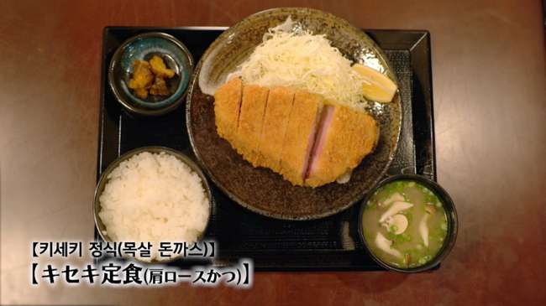
돈카츠
https://www.youtube.com/watch?v=el6HqhLCXFM&t=4s

Slide 57
+
03
오므라이스

Slide 58
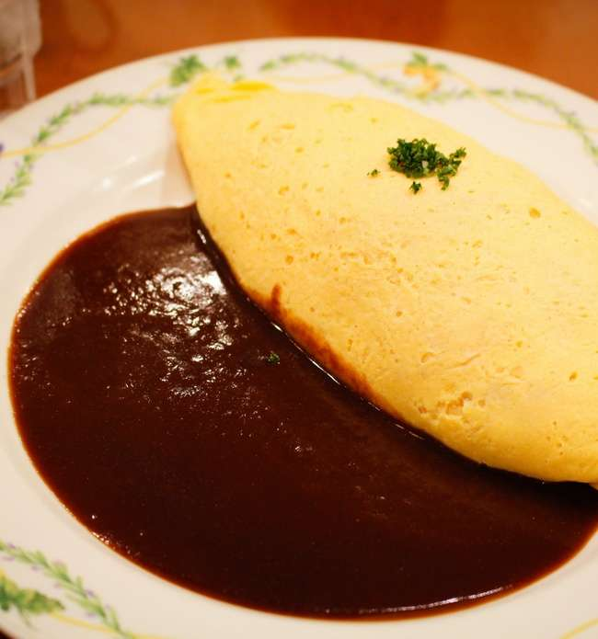
오므라이스
오므라이스는 프랑스 요리인 오믈렛에 밥을 넣어 만든 음식이다.

Slide 59
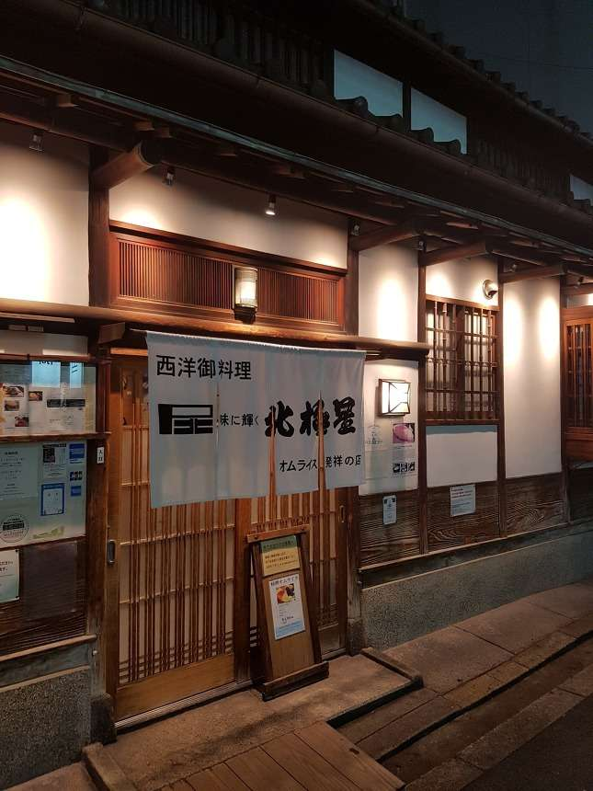
일본식으로 바뀌게 된 과정
-북극성이라는 가게에서 만들어진 오므라이스
-이것은 밥을 얇게 구운 계란으로 감싼 현재 일반적으로 만들어지는 형태
-북극성의 주인이 위가 약한 단골손님에게 얇게 구운 계란으로 밥을 감싼 것을 처음 대접하였고, ‘오므라이스’ 라고 이름 붙였다고 한다.

Slide 60
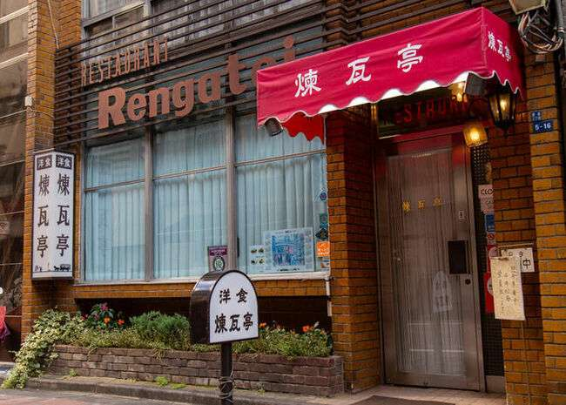
일본식으로 바뀌게 된 과정
-벽돌정이라는 가게에서 만들어진 오므라이스
-이것은 밥을 섞은 계란구이 같은 요리이며, 현재 일반적으로 만들어 지고 있는 오므라이스와는 다른 형태였다
-북극성보다 25년 전부터 ‘라이스 오믈렛‘ 이라는 요리가 있었다

Slide 61
+
04
카레라이스

Slide 62
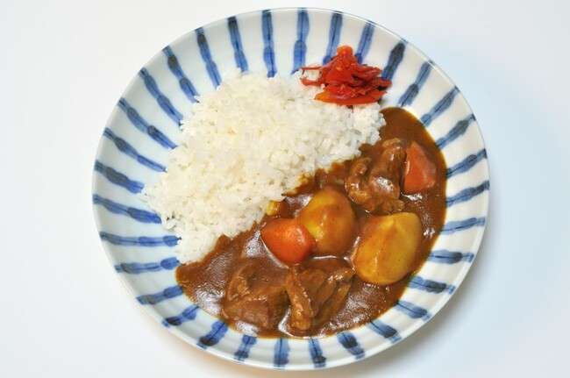
+
카레라이스
인도 요리를 바탕으로 영국에서 탄생
일본 메이지 시대에 영국에서 전해져 독자적으로 변화한 요리

Slide 63
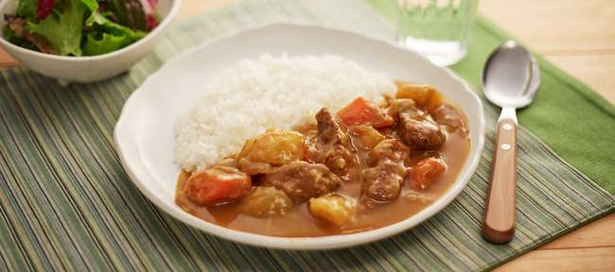
+
카레라이스
인도의 카레는 비교적 묽으나 영국을 거쳐 일본으로 들어오면서 더 걸쭉하게 변화
영국에서는 ‘curry and rice’ 또는 ‘curried rice’ , 일본에서 생략해 ‘카레’
초,중학교의 급식 메뉴의 인기 설문조사에서도 항상 상위에 위치

Slide 64
일본문화
22101410 김한서
21908957 이재은
22101588 이동주
22140387 양석준
22045547 레티퀸
22101627 김건우
+
발표를 들어주셔서
감사합니다 :)

